Slide 1
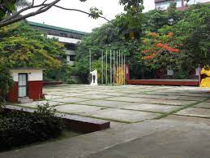
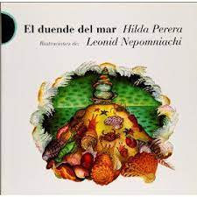
El cuento: visión recreada de la vida
Facultad Preparatoria
Autores:
Guadalupe de las M. Quesada Pita,
Herminia C. Taño Hernández-Piloto,
Maritza C. Venet Pérez
Ailet M. Ávila Portuondo
De igual manera para potenciar la cognición , la espiritualidad y la afectividad necesarias para el futuro profesional de la salud. Antecedentes: estudios sobre la cuentística universal. El cuento cubano reflejo de la realidad de nuestra nación. La narrativa de los países representados en la Facultad
El estudio de la producción artístico literaria constituye una fuente de conocimiento histórico, político, social cultural y axiológico para el aprendizaje del idioma Español como lengua extranjera
Problema: Insuficiencias en las habilidades linguocomunicativas de los estudiantes no hispanohablantes
Objetivo:
Caracterizar el cuento como género narrativo para el mejoramiento de la competencia comunicativa .
Materiales y métodos: cuentos cubanos , imágenes, videos. Método Dialéctico- Materialista Método de la comunidad de indagación
Vivir esas vidas, historias y aventuras sin descanso. Vidas dentro de otras vidas, que emocionan o asustan, que conmueven o repelen, que horrorizan o triunfan.
Viajar a lugares del pasado o más allá de la imaginación. O paradas y descansos en sitios que quizás jamás pisaremos en nuestras vidas de sangre y huesos.
Reflexionar sobre los mensajes de esas vidas, historias, lugares.
El cuento enseña a:
Conclusiones: Se contribuyó al aprendizaje del idioma Español como segunda lengua, a la interculturalidad y la espiritualidad de los estudiantes no hispanohablantes.
Bibliografía
Jorge Cardoso O.(1974) Francisca y la muerte. Recuperado de: https://ciudadseva.com/texto/francisca-y-la-muer/te
Lifeder Equipo editorial. (2019) Producción artístico-literaria. Recuperado de :https://www.lifeder.com/producciones-artisticas/
Martí Pérez J.(1889) La Edad de Oro www.atenas.cult.cu
Ministerio de Educación Superior (MES). (2018). Reglamento de Trabajo Docente y Metodológico de la Educación Superior. Resolución No.2/2018. Gaceta Oficial de la República de Cuba. Recuperado de: (GOC-2018-460-025). ISSN: 1682-7511.

